Slide 1




Ascension
Suivi EIP n°2
Track Technique

Slide 2

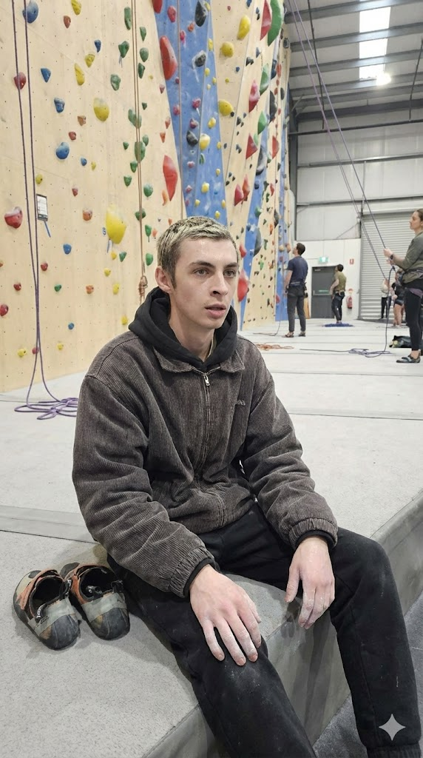
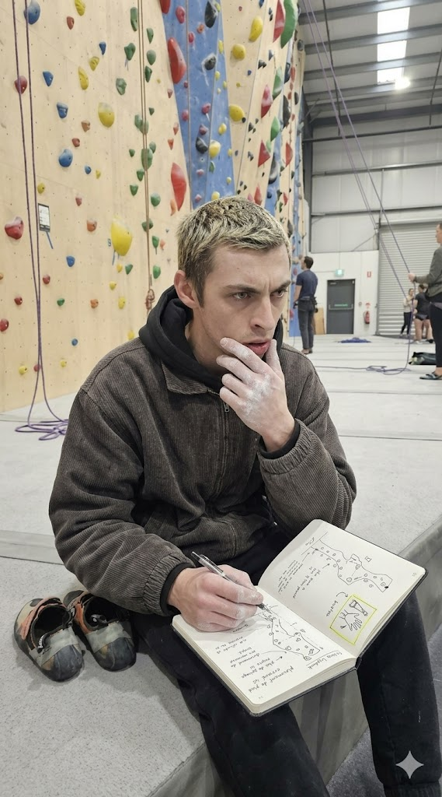

Problème
Notes:
Bonjour. Je vous présente Olivier un membre de notre équipe qui fait de l'escalade, tout comme 3 millions de personnes qui font de l'escalade en France.
Olivier pratique régulièrement ce sport, mais il ne sait plus comment progresser car il n'a aucun retour sur sa grimpe.
Il est un peu perdu et hésite à prendre un coach, mais il ne peut pas payer un coach 50$ par heure.
SOURCES:
On estime qu'il y a plus de 3 millions de grimpeur·euses en France, dont au moins 2 millions fréquentent régulièrement les salles. Fait notable, 40 % des inscrit·es n'ont jamais grimpé en extérieur et ne le feront probablement jamais, préférant le confort et la sécurité des environnements indoor.
https://lehavre.theroof.fr/news/l-essor-des-salles-d-escalade-en-france-un-marche-en-pleine-ascension-779.html

Slide 3
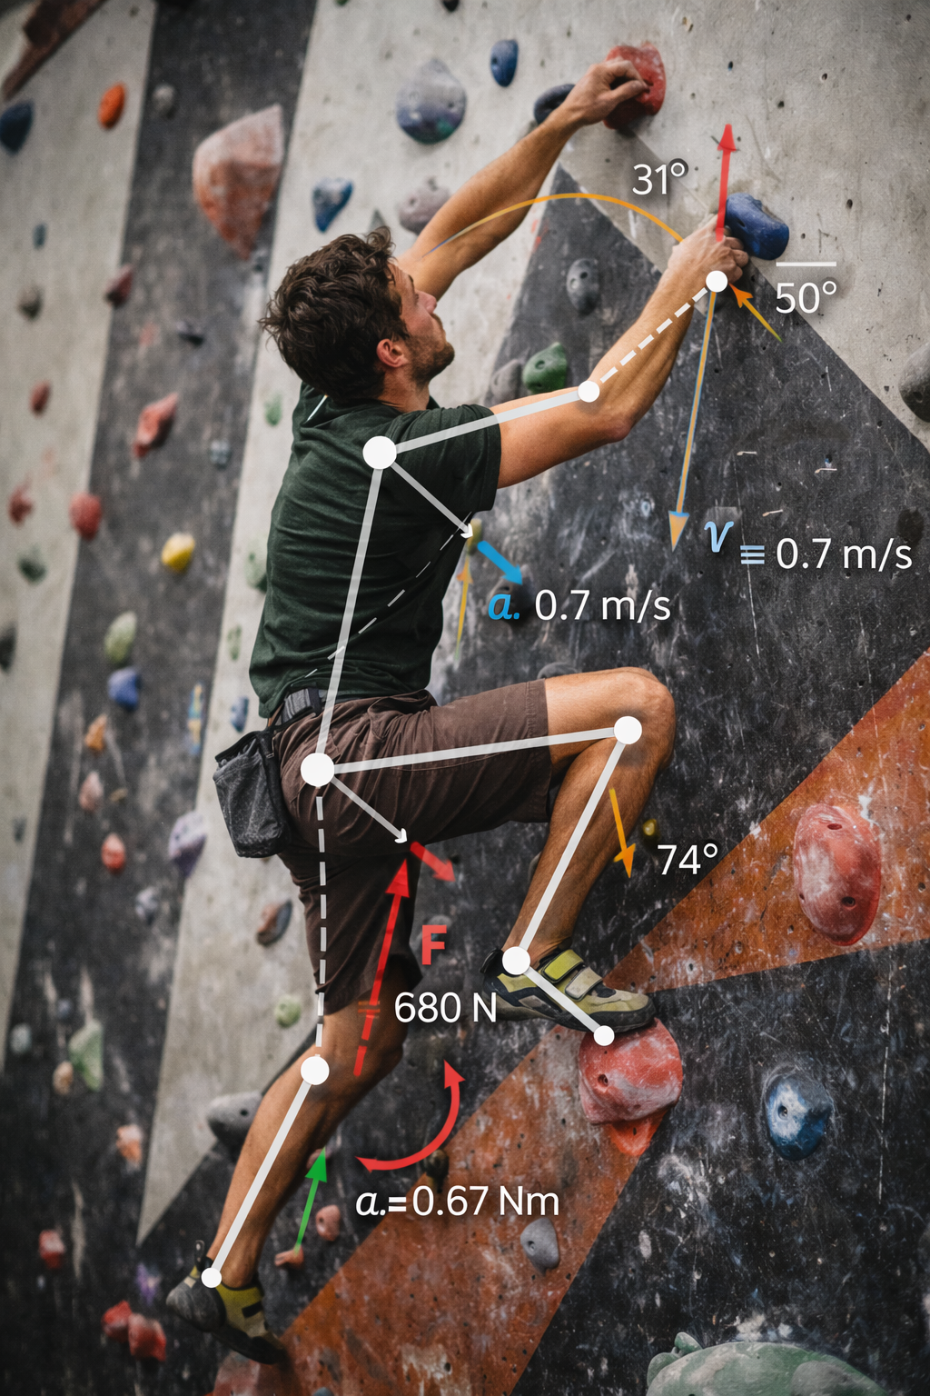
Solution
Notes:
C'est là qu'intervient Ascension.
Avec Ascension, vous pourrez analyser votre manière de grimper avec plusieurs métriques et statistiques, comme les angles de vos articulations et vous pourrez enfin comprendre pourquoi vous avez échoué grâce à l'IA qui vous donnera des conseils à chaque moment clé de votre grimpe.
(Par exemple, votre bras droit n'est pas assez tendu et votre bassin pas assez proche du mur)
A terme, notre solution permettra à n'importe quel grimpeur de comparer sa grimpe avec quelqu'un d'autre, pour voir statistiquement pourquoi il a réussi et pas vous.

Slide 4
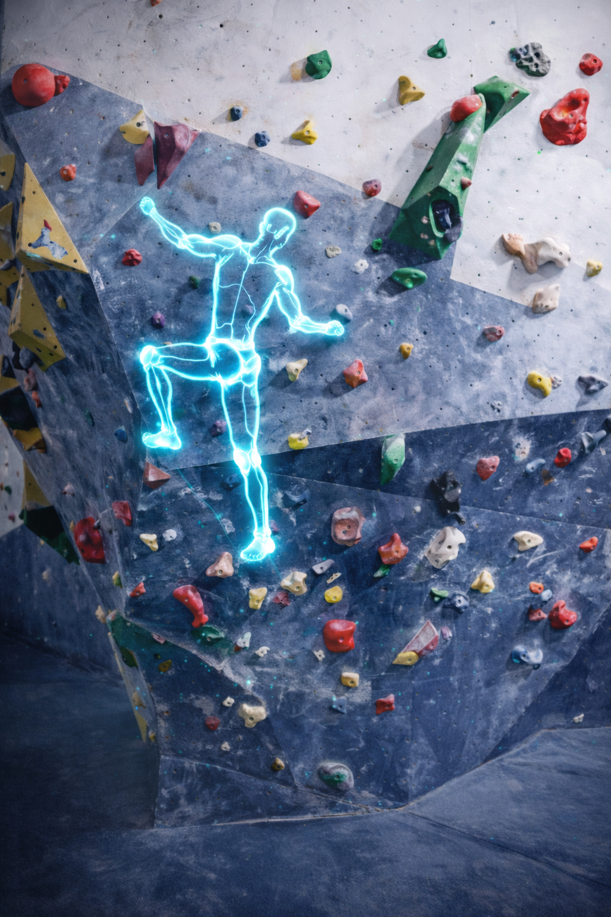

Mode fantôme
Notes:
Mais c'est pas tout, notre solution propose également le mode fantôme.
Souvent, en tant que pratiquants d'escalade, nous n'avons aucune idée de l'itinéraire à suivre sur une voie. C'est ce qu'on appelle la lecture de voie.
Et le mode fantôme est là pour ça.
Vous pourrez préalablement prendre en photo la voie, et laisser l'IA générer le fantôme qui vous montrera le meilleur chemin possible, adapté à votre morphologie et vos points faibles / forts.

Slide 5
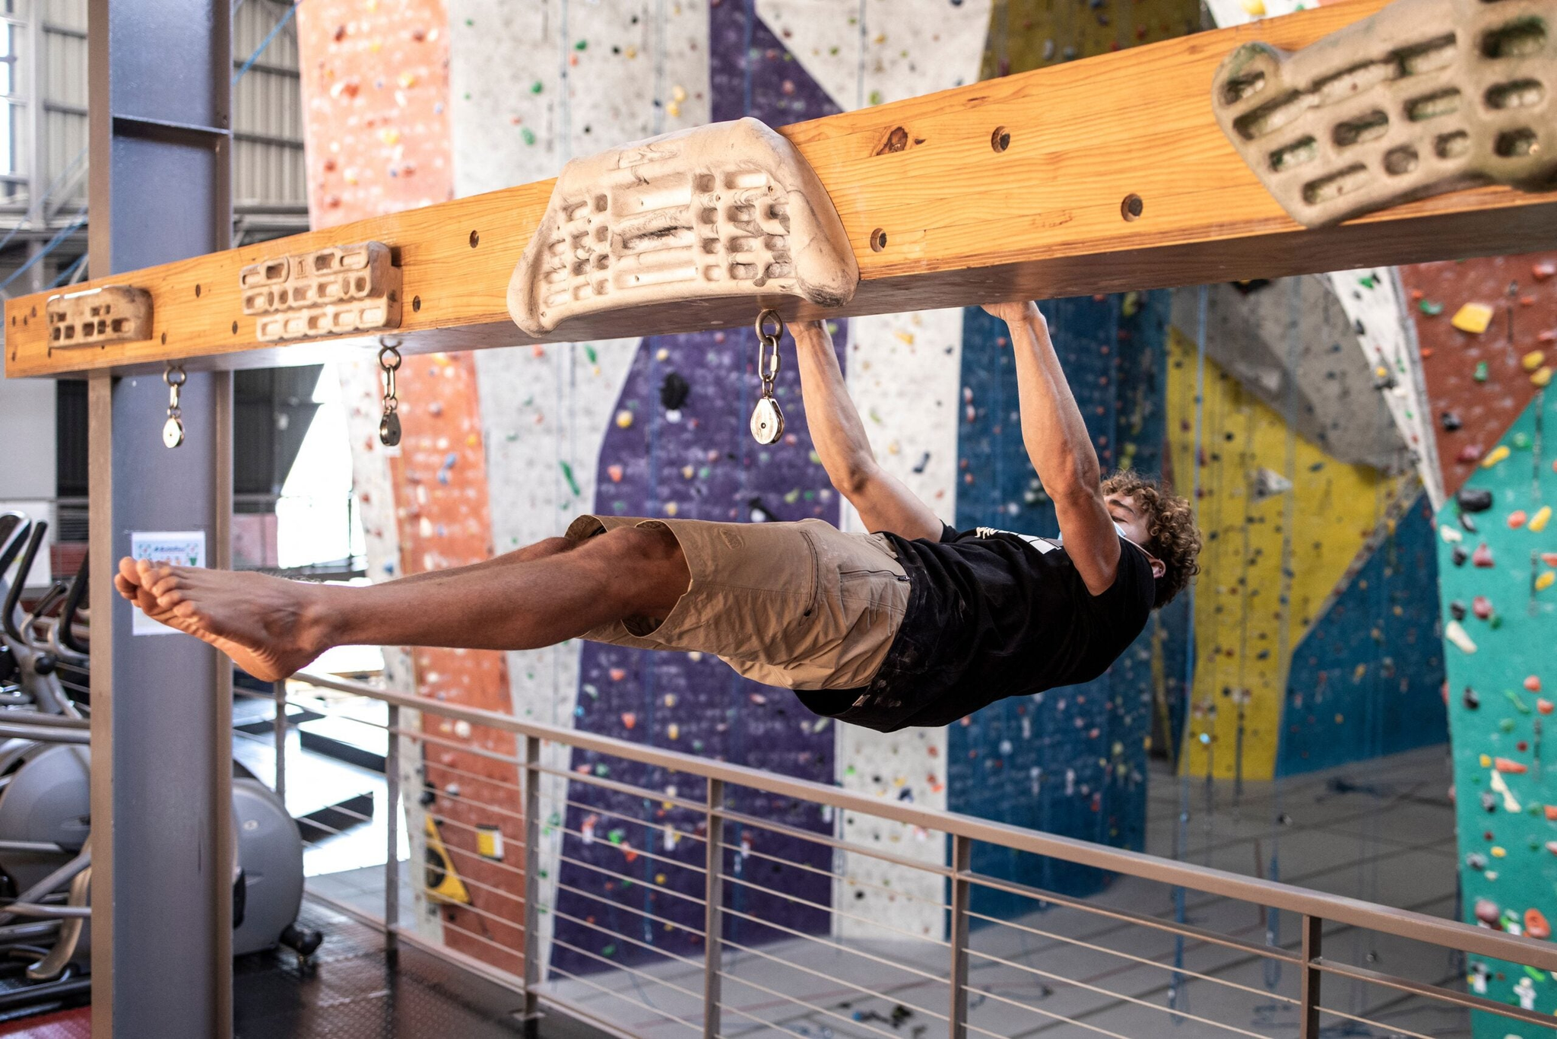
Routines personnalisées
Notes:
Ascension permet également d'avoir des routines d'entraînements personnalisés, en fonction de nos objectifs, afin de s'améliorer continuellement.
Vous pourrez partager vos routines avec vos amis et d'autres pratiquants.

Slide 6
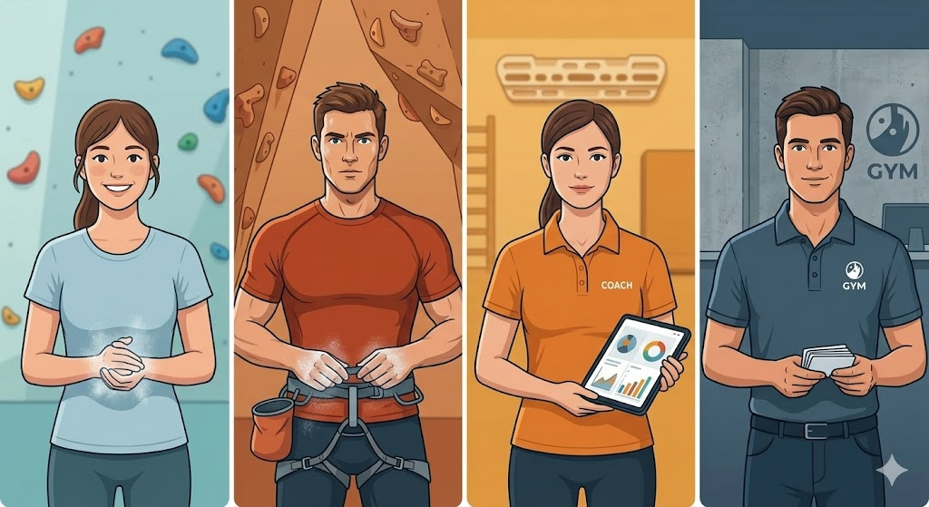
Les cibles
Notes:
Notre solution s'adresse à un marché massif : il faut savoir que l'escalade est aujourd'hui un sport en plein essor qui compte déjà 2 millions de pratiquants en France.
Dans ce contexte, notre
Notre solution s'adresse à la fois aux grimpeurs amateurs (qui veulent juste un retour sur leur pratique), aux grimpeurs réguliers (qui souhaiteraient réellement s'améliorer sans avoir à payer un coach), aux coachs (pour analyser plusieurs élèves à la fois et faire les statistiques), mais aussi aux salles d'escalades qui souhaitent être partenaires afin de vendre l'abonnement dans leur offre.

Slide 7
Ascension
Visualiser l’invisible

Slide 8

Table ronde

Slide 9


L’avancement de Gianni

Slide 10
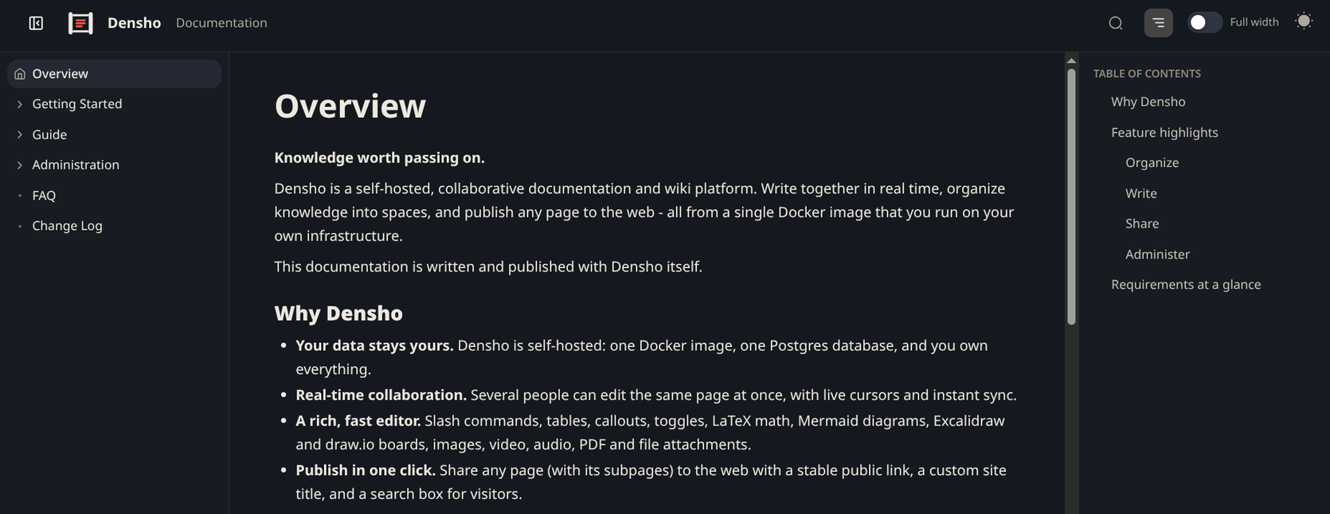
L’avancement de Christophe

Slide 11


L’avancement de Nicolas

Slide 12


L’avancement de Lou

Slide 13


L’avancement d’Olivier

Slide 14
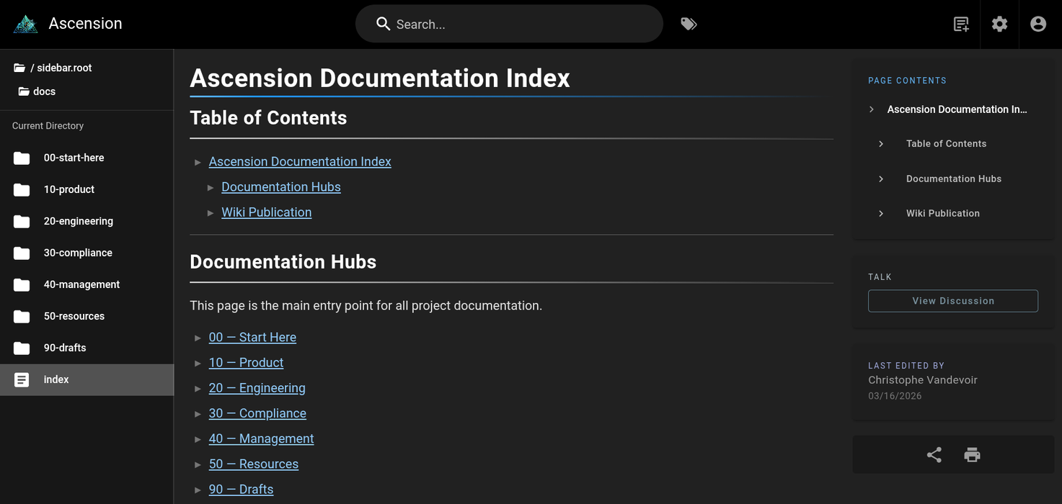

Organisation

Slide 15
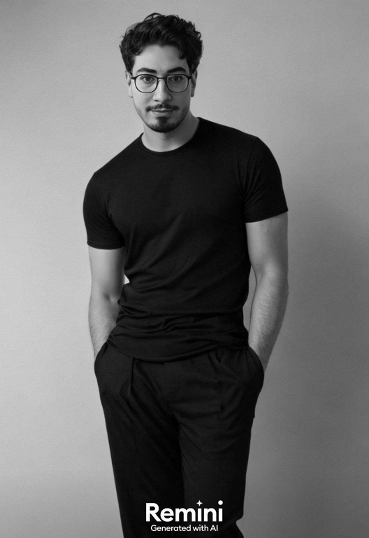
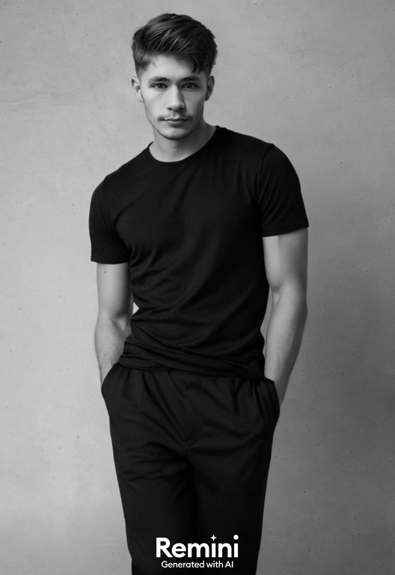
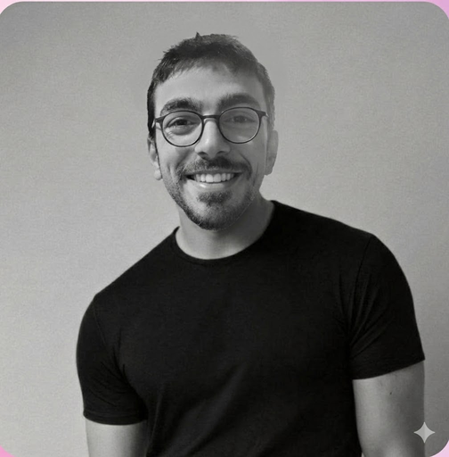
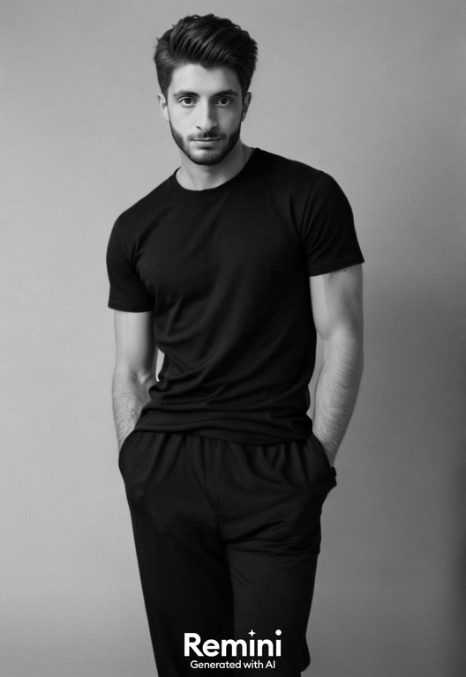
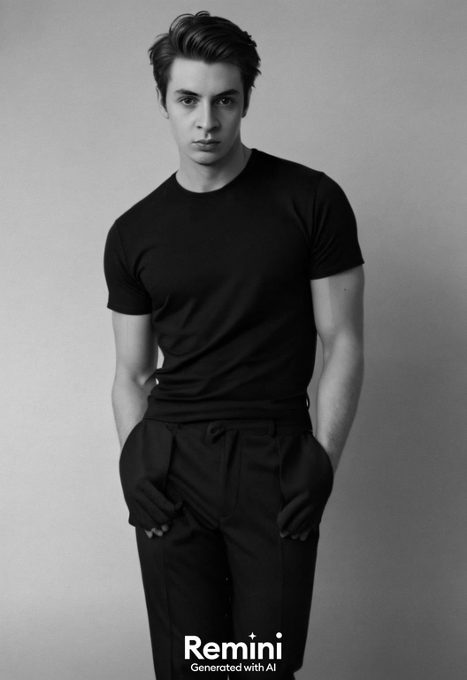







Répartition du travail
Cristophe VANDEVOIR
Nicolas TORO
Lou PELLEGRINO
Gianni TUERO
Olivier POUECH

Slide 16
État des fonctionnalitées
Fonctionnalitées | État au dernier suivi | État actuel
IA - Analyse de pose 2D (Média Pipe) | 80% | 80%
IA - Analyse de pose 3D (Sam3D) | 60% | 60%
IA - Worker | 100% | 100%
Backend | 20% | 20%
Client | 30% | 30%
Tests fonctionnels et unitaire | 5% | 2,5%
CI/CD | 90% | 50% (à mettre à jour)
Documentation | à jour | à jour
Le pourcentage est calculé en fonction du resultat souhaité pour le jury GreenLight.

Slide 17
Situation individuel
Personne | État
Christophe | S’éclate sur son projet personnel de documentation
Gianni | Va plutôt bien, très prit par le stage
Lou | Ses camarades d’Ascension lui manque
Nicolas | Il n’en peut plus de son stage
Olivier | déménagement, addictions
Globale | On est tous prit par notre stage et la tek4

Slide 18


Merci.
Hésitez pas à nous suivre !
Si vous avez des questions hésitez pas à contacter nos membres :
olivier.pouech@epitech.eu (CEO)
gianni.tuero@epitech.eu (chef de projet)
nicolas.toro@epitech.eu (chef d’équipe)
christophe.vandevoir@epitech.eu
lou.pellegrino@epitech.eu
Notre communautée
Discord
Notre organisation
GitHub

